Slide 1
UFRGS – PPGMAP Computação Paralela(Prof. Pedro Konzen) Uso de OpenMP em uma função evolutiva do p-Laplaciano usando diferenças finitas Roberto Hoo (23/março/2021)

Slide 2
Este trabalho é uma adaptação da dissertação de mestrado Computação Paralela com OpenMP e aplicações ao estudo de funções p-harmônicas. em matemática aplicada apresentada em 21 de dezembro de 2018 na UFRGS/Campus do Vale feita por mim e cujo orientador foi o prof. Paulo Zingano(UFRGS)

Slide 3
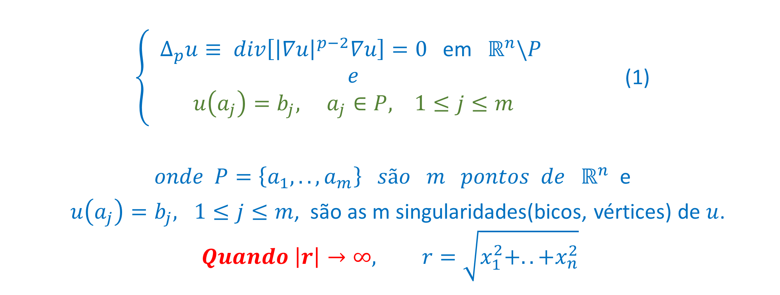

Objeto de estudo: O comportamento da função $u:ℝ^{n}→ℝ$ que satisfaz a equação
$\left\{\begin{aligned}{ Δ}_{p}u≡ div\left[{\left|∇u\right|}^{p−2}∇u\right]=0 \text{em} ℝ^{n}\backslash P \\ e \\ u\left(a_{j}\right)=b_{j}, a_{j}∈P, 1≤j≤m\end{aligned}\right.$ (1)
$onde P=\left\{a_{1},..,a_{m}\right\} são m pontos de$ $ℝ^{n}$ e
$u\left(a_{j}\right)=b_{j}, 1≤j≤m$, são as m singularidades(bicos, vértices) de $u$.
$$Quando \left|r\right|→∞, r=\sqrt{x_{1}^{2}+..+x_{n}^{2}}$$

Slide 4
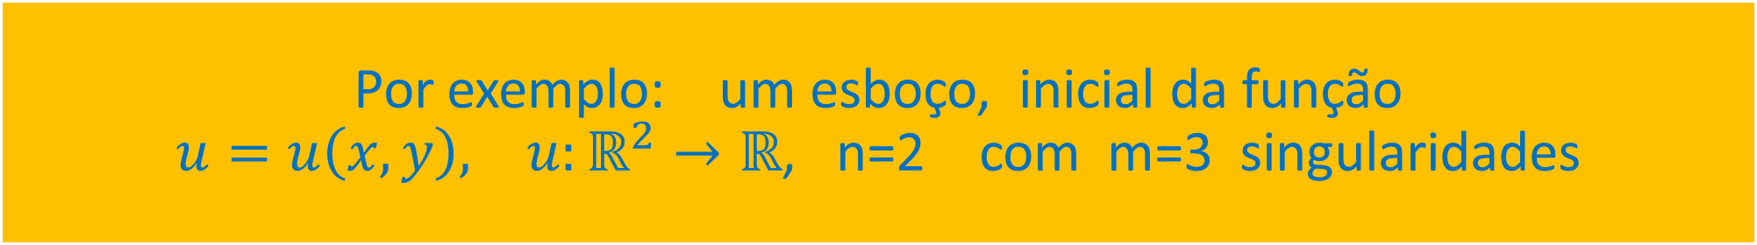
Por exemplo: um esboço, inicial da função $u=u\left(x,y\right), u:ℝ^{2}→ℝ$, n=2 com m=3 singularidades

Slide 5
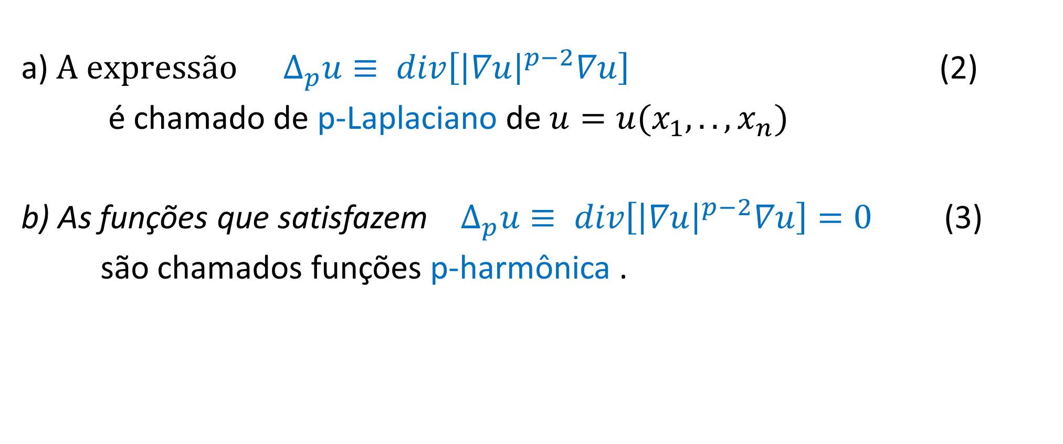
Explicando a equação (1)
a) $A expressão Δ_{p}u≡ div\left[{\left|∇u\right|}^{p−2}∇u\right]$ (2)
é chamado de p-Laplaciano de $u=u(x_{1},..,x_{n})$
b) As funções que satisfazem $Δ_{p}u≡ div\left[{\left|∇u\right|}^{p−2}∇u\right]=0$ (3)
são chamados funções p-harmônica .

Slide 6
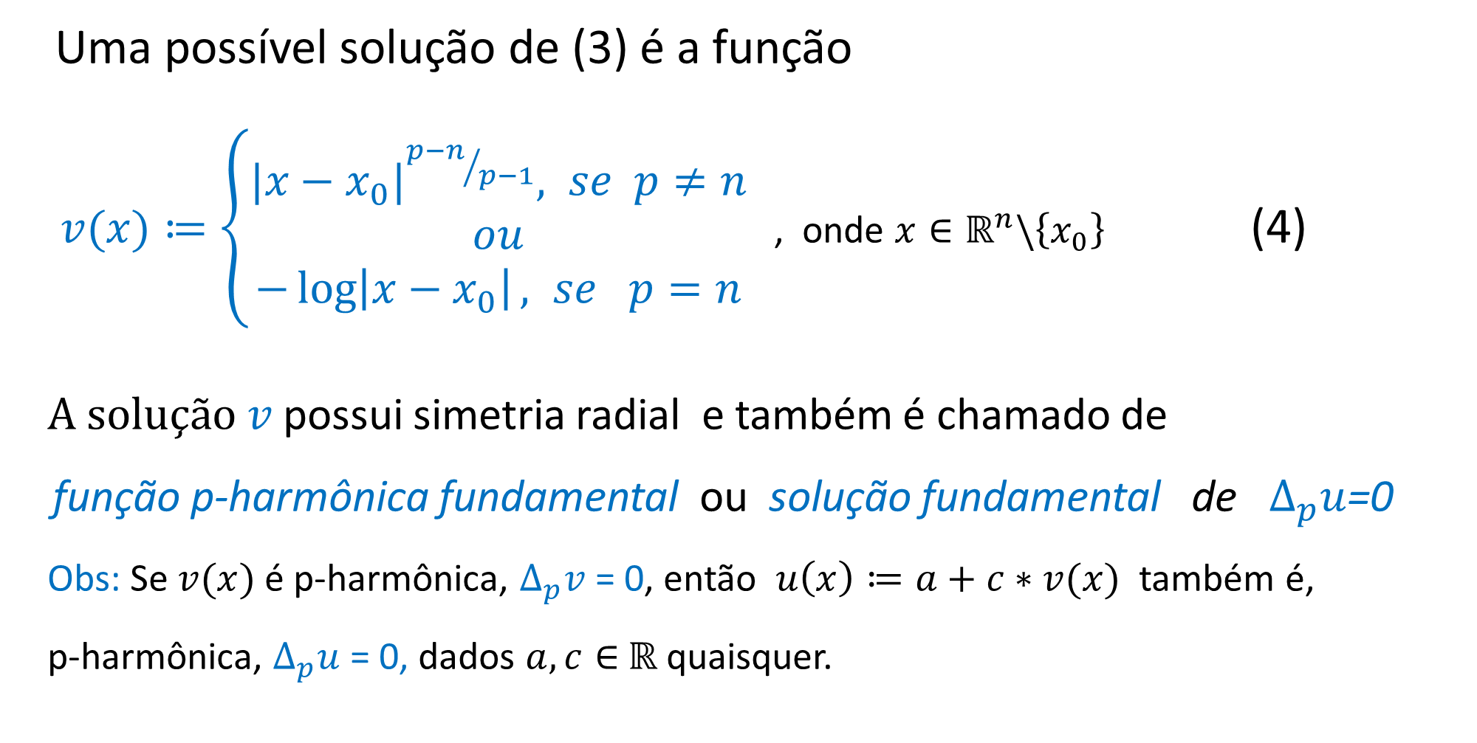
Fato1: Solução fundamental de${ Δ}_{p}u$=0 (3)
Uma possível solução de (3) é a função
$v(x)≔\left\{\begin{aligned}{|x−x_{0}|}^{{p−n}/{p−1}}, se p≠n \\ ou \\ −\log\left|x−x_{0}\right|, se p=n\end{aligned}\right.$ , onde $x∈ℝ^{n}\backslash \left\{x_{0}\right\}$ (4)
$A solução v$possui simetria radial e também é chamado de
função p-harmônica fundamental ou solução fundamental de ${ Δ}_{p}u$=0
Obs: Se $v(x)$é p-harmônica, $Δ_{p}v$ = 0, então $u\left(x\right)≔a+c∗v(x)$ também é,
p-harmônica, $Δ_{p}u$ = 0, dados $a,c∈$ $ℝ$ quaisquer.

Slide 7
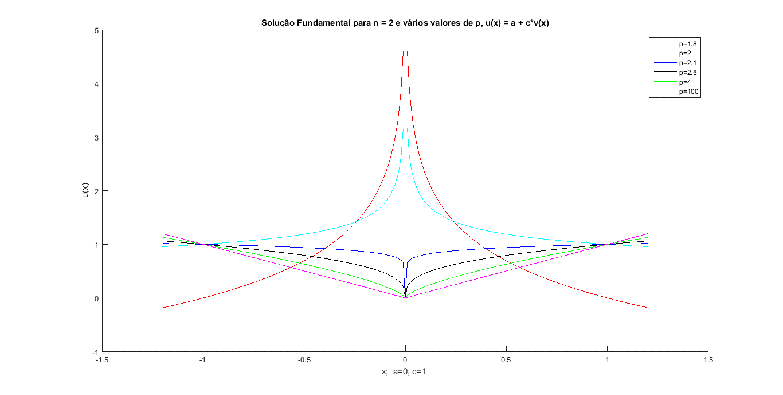
Solução Fundamental para n=2 e vários valores de p, $u\left(x\right)=a+c∗v(x)$

Slide 8
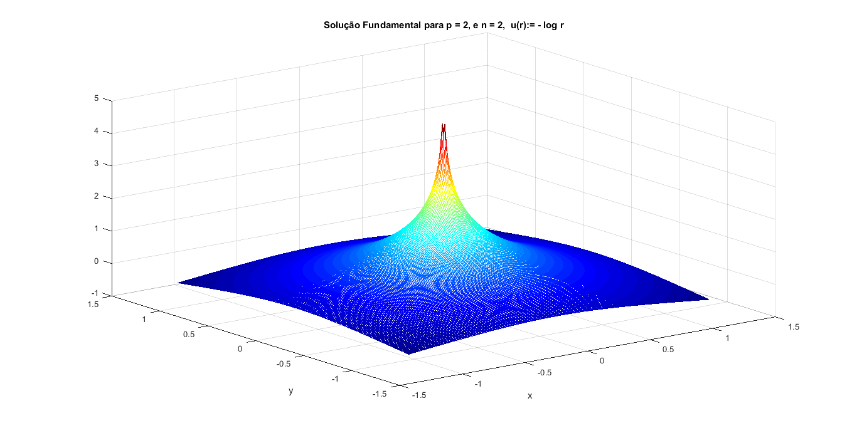
Solução Fundamental para p = n = 2, $u\left(r\right)=−log(r)$

Slide 9
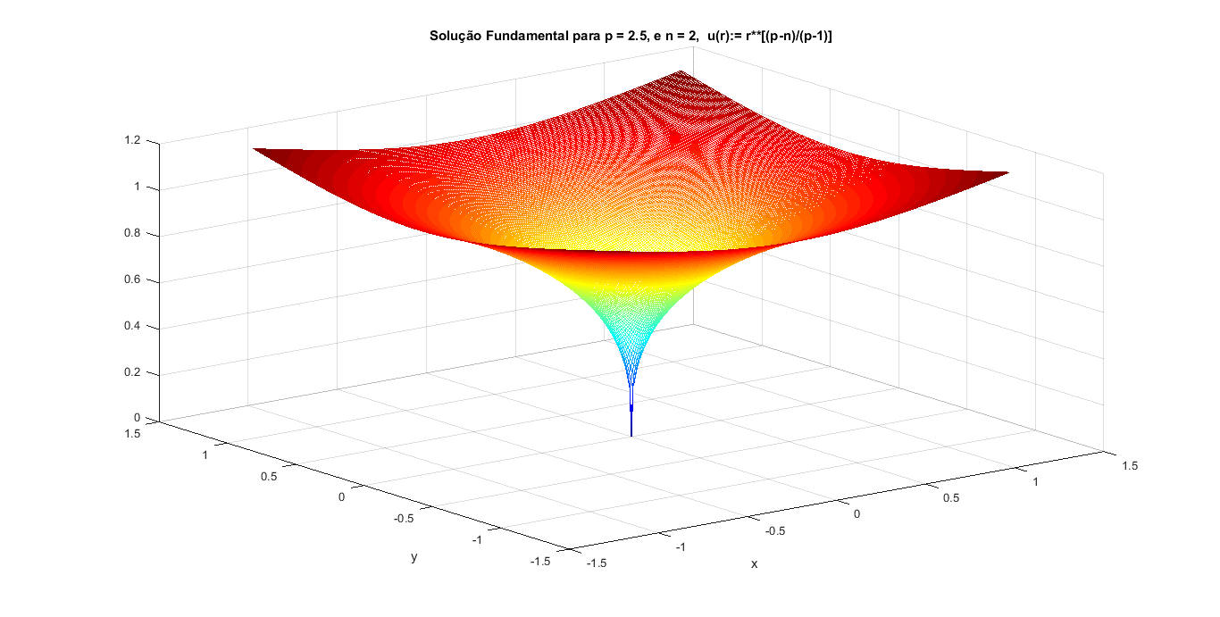
Solução Fundamental para p = 2.5, n=2 , $u\left(r\right)=r^{({p−n}/{p−1})}$

Slide 10
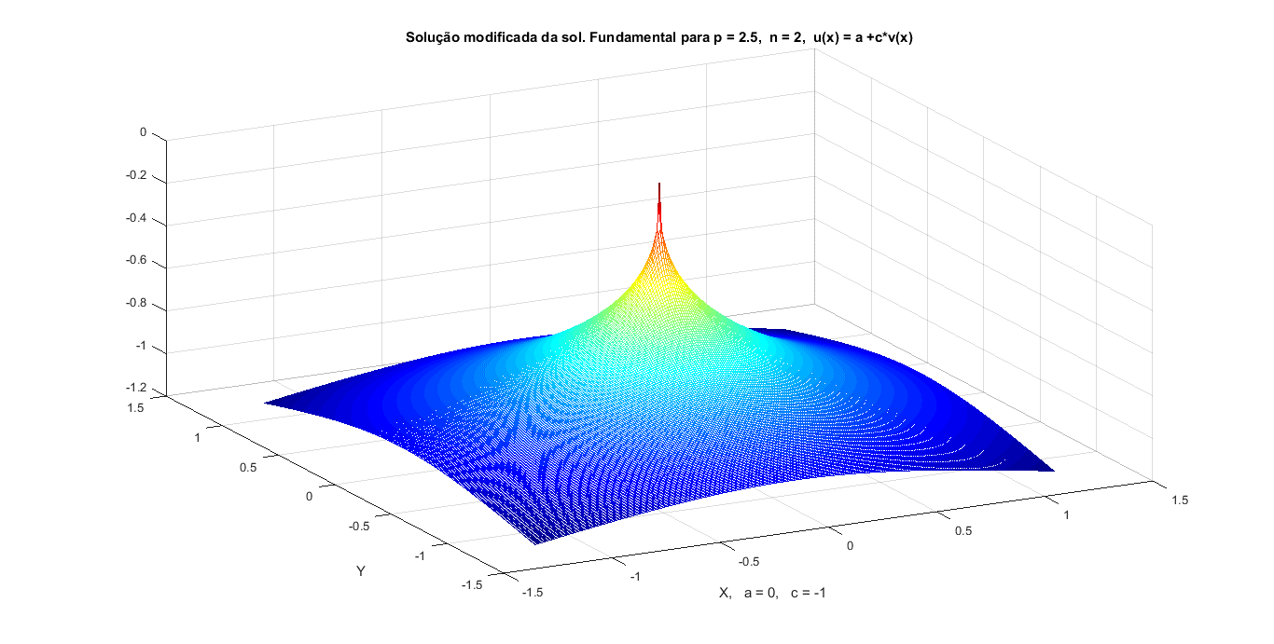
Solução Fundamental para p = 2.5, n=2 ,$u\left(x\right)=a+c∗v\left(x\right)=u\left(r\right)={−r}^{\left({p−n}/{p−1}\right)}, a=0, c=−1$

Slide 11
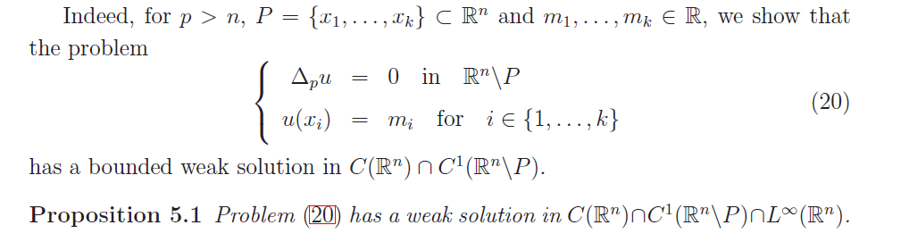
Fato 2: O artigo feito por: Bonorino, Silva e Zingano: - Liouville's theorem and comparison results for solutions of degenerate elliptic equations in exterior domains – diz que o problema abaixo tem solução.

Slide 12
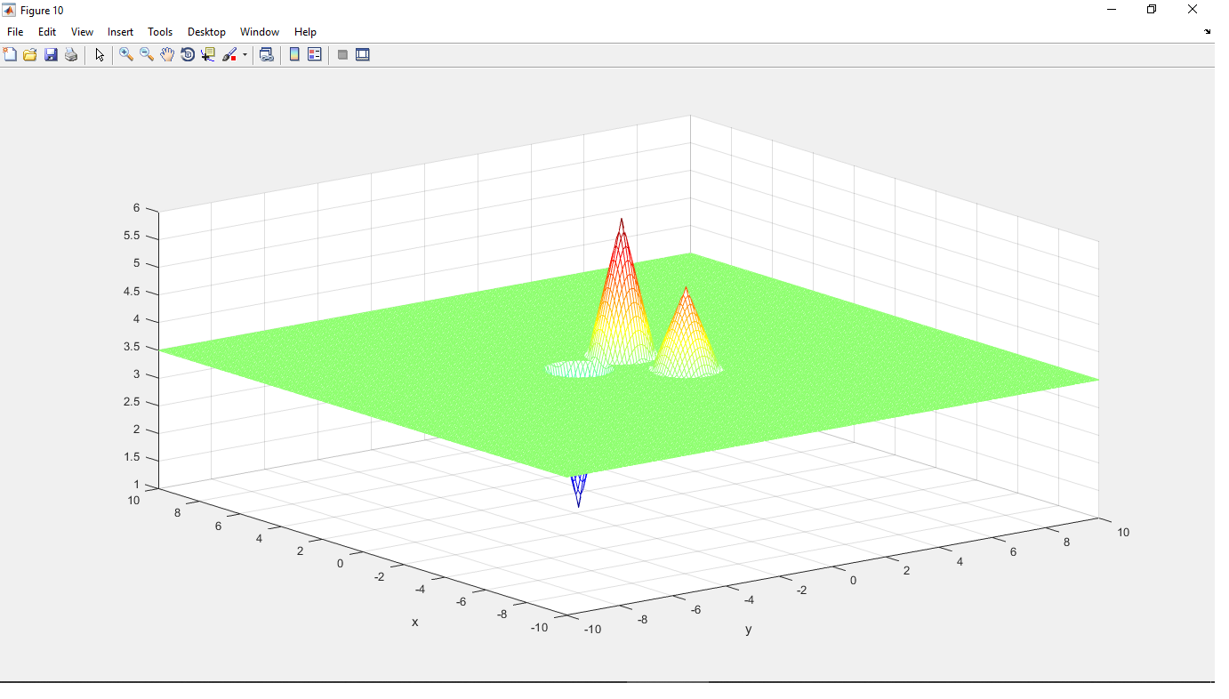
Exemplo de $u(x,y,t=0)$ usando no Fato 2 e Fato 3

Slide 13
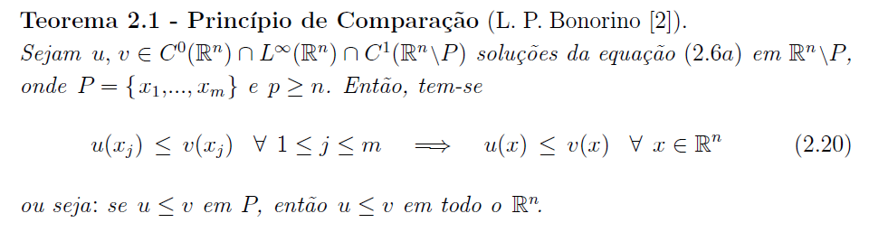
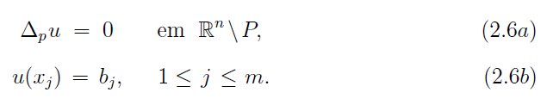
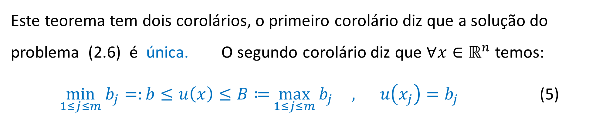
Fato 3: O teorema 2.1(Princípio da Comparação) também adaptado de { Bonorino, Silva, e Zingano}, reproduzido abaixo, diz:
Este teorema tem dois corolários, o primeiro corolário diz que a solução do problema (2.6) é única. O segundo corolário diz que $∀x∈ℝ^{n}$ temos:
$\min_{1≤j≤m}{b_{j}=:b≤u\left(x\right)≤B≔}\max_{1≤j≤m}{b_{j} } , u\left(x_{j}\right)=b_{j}$ (5)

Slide 14
Fato 4: Nestes dois artigos
Temos este teorema(provado no apêndice A de [11]):

Slide 15
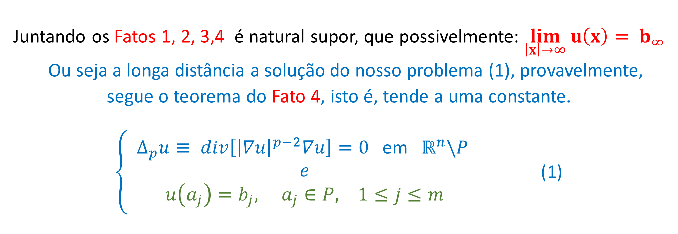
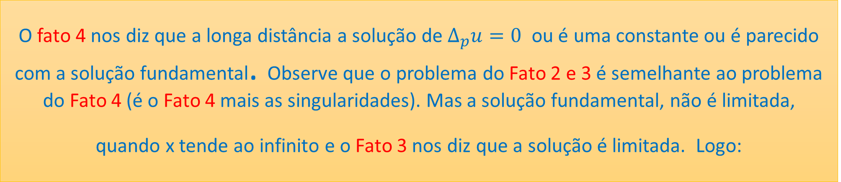
O fato 4 nos diz que a longa distância a solução de $Δ_{p}u=0$ ou é uma constante ou é parecido com a solução fundamental. Observe que o problema do Fato 2 e 3 é semelhante ao problema do Fato 4 (é o Fato 4 mais as singularidades). Mas a solução fundamental, não é limitada, quando x tende ao infinito e o Fato 3 nos diz que a solução é limitada. Logo:
Juntando os Fatos 1, 2, 3,4 é natural supor, que possivelmente: $\lim_{\left|x\right|→∞}{u\left(x\right)= b_{∞}}$
Ou seja a longa distância a solução do nosso problema (1), provavelmente,
segue o teorema do Fato 4, isto é, tende a uma constante.
$\left\{\begin{aligned}{ Δ}_{p}u≡ div\left[{\left|∇u\right|}^{p−2}∇u\right]=0 \text{em} ℝ^{n}\backslash P \\ e \\ u\left(a_{j}\right)=b_{j}, a_{j}∈P, 1≤j≤m\end{aligned}\right.$ (1)

Slide 16
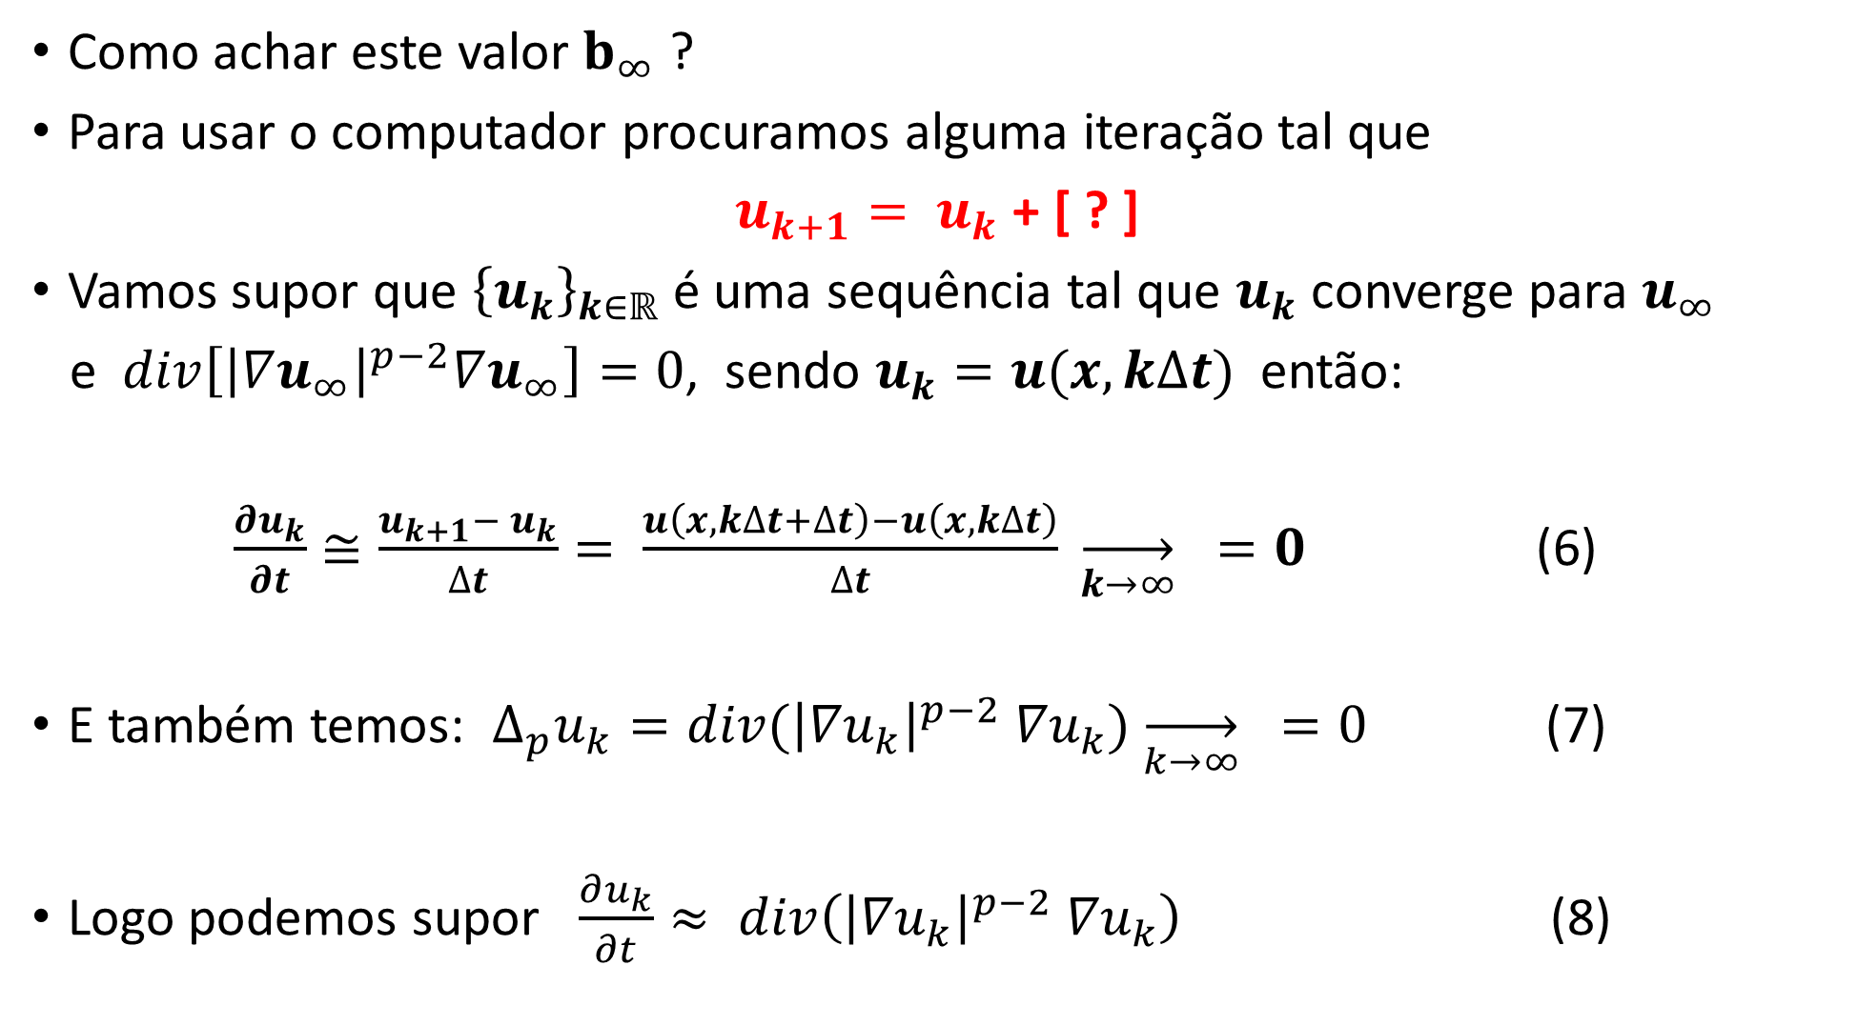
Como achar este valor $b_{∞}$ ?
Para usar o computador procuramos alguma iteração tal que
$u_{k+1}= u_{k}$ + [ ? ]
Vamos supor que ${\left\{u_{k}\right\}}_{k∈ℝ}$ é uma sequência tal que $u_{k}$ converge para $u_{∞}$
e $div\left[{\left|∇u_{∞}\right|}^{p−2}∇u_{∞}\right]=0$, sendo $u_{k}=u(x, k∆t)$ então:
$\frac{∂u_{k}}{∂t}≅\frac{u_{k+1}− u_{k}}{∆t}= \frac{u\left(x, k∆t+∆t\right)−u\left(x, k∆t\right)}{∆t} \overset{→}{k→∞} =0$ (6)
E também temos: $Δ_{p}u_{k}=div({\left|{∇u}_{k}\right|}^{p−2}{ ∇u}_{k}) \overset{→}{k→∞} =0$ (7)
Logo podemos supor $\frac{∂u_{k}}{∂t}≈ div\left({\left|{∇u}_{k}\right|}^{p−2}{ ∇u}_{k}\right)$ (8)

Slide 17
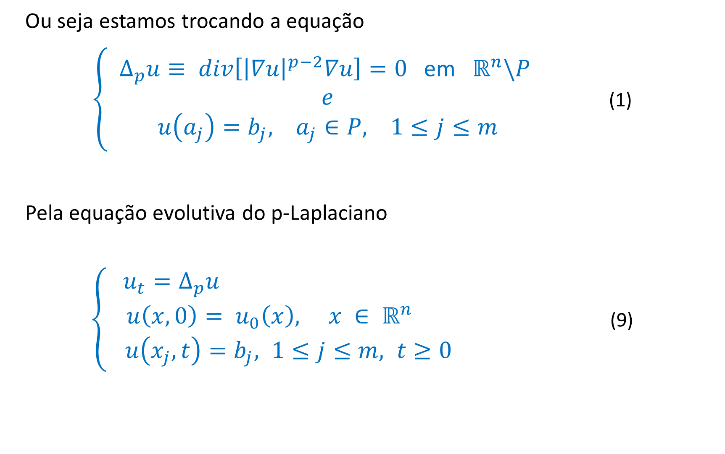
Ou seja estamos trocando a equação
$\left\{\begin{aligned}{ Δ}_{p}u≡ div\left[{\left|∇u\right|}^{p−2}∇u\right]=0 \text{em} ℝ^{n}\backslash P \\ e \\ u\left(a_{j}\right)=b_{j}, a_{j}∈P, 1≤j≤m\end{aligned}\right.$ (1)
Pela equação evolutiva do p-Laplaciano
$\left\{ \begin{aligned}u_{t}=Δ_{p}u \\ u\left(x,0\right)= u_{0}\left(x\right), x ∈ ℝ^{n} \\ u\left(x_{j}, t\right)=b_{j}, 1≤j≤m, t≥0 \end{aligned}\right.$ (9)

Slide 18
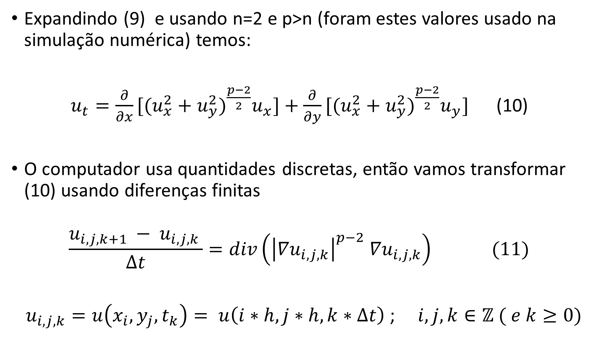
Expandindo (9) e usando n=2 e p>n (foram estes valores usado na simulação numérica) temos:
$u_{t}=\frac{∂}{∂x}{[(u_{x}^{2}+u_{y}^{2})}^{\frac{p−2}{2}}u_{x}]+\frac{∂}{∂y}{[(u_{x}^{2}+u_{y}^{2})}^{\frac{p−2}{2}}u_{y}]$ (10)
O computador usa quantidades discretas, então vamos transformar (10) usando diferenças finitas
$$\frac{u_{i,j,k+1 }− u_{i,j,k }}{∆t}=div\left({\left|{∇u}_{i,j,k}\right|}^{p−2}{ ∇u}_{i,j,k}\right) (11)$$
$u_{i,j,k}=u\left(x_{i},y_{j},t_{k}\right)= u\left(i∗h, j∗h, k∗∆t\right)$ ; $i,j,k∈ℤ ( e k≥0)$

Slide 19
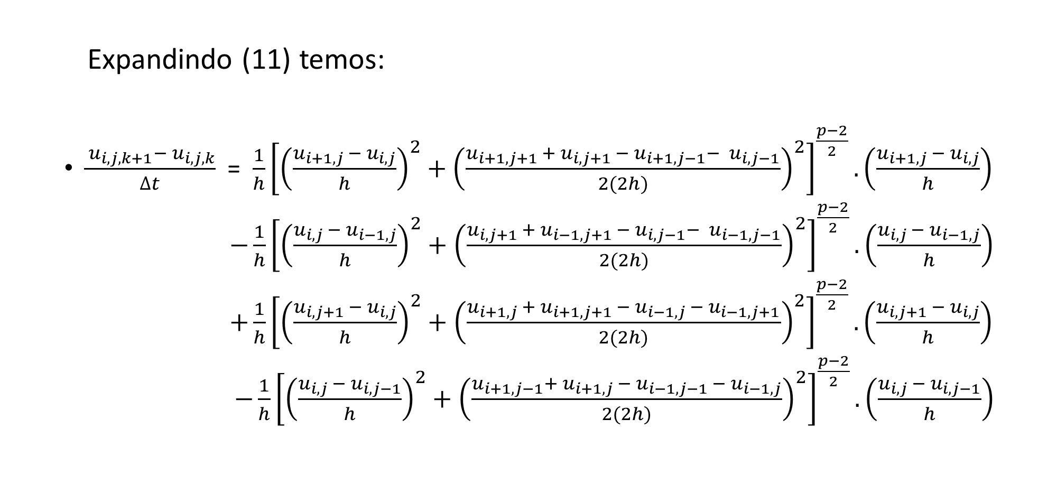
Expandindo (11) temos:
$\frac{{ u}_{i,j,k+1}−{ u}_{i,j,k}}{∆t}$ = $\frac{1}{h}{\left[{\left(\frac{u_{i+1,j }−{ u}_{i,j}}{h}\right)}^{2}+{\left(\frac{u_{i+1,j+1 }+ u_{i,j+1 }{− u}_{i+1,j−1}− { u}_{i,j−1}}{2(2h)}\right)}^{2}\right]}^{\frac{p−2}{2}}.\left(\frac{u_{i+1,j }−{ u}_{i,j}}{h}\right)$
$−\frac{1}{h}{\left[{\left(\frac{u_{i,j }−{ u}_{i−1,j}}{h}\right)}^{2}+{\left(\frac{u_{i,j+1 }+ u_{i−1,j+1 }{− u}_{i,j−1}− { u}_{i−1,j−1}}{2(2h)}\right)}^{2}\right]}^{\frac{p−2}{2}}.\left(\frac{u_{i,j }−{ u}_{i−1,j}}{h}\right)$
$+\frac{1}{h}{\left[{\left(\frac{u_{i,j+1 }−{ u}_{i,j}}{h}\right)}^{2}+{\left(\frac{u_{i+1,j }+ u_{i+1,j+1 }{− u}_{i−1,j }−{ u}_{i−1,j+1}}{2(2h)}\right)}^{2}\right]}^{\frac{p−2}{2}}.\left(\frac{u_{i,j+1 }−{ u}_{i,j}}{h}\right)$
$−\frac{1}{h}{\left[{\left(\frac{u_{i,j }−{ u}_{i,j−1}}{h}\right)}^{2}+{\left(\frac{u_{i+1,j−1}+ u_{i+1,j }{− u}_{i−1,j−1 }−{ u}_{i−1,j}}{2(2h)}\right)}^{2}\right]}^{\frac{p−2}{2}}.\left(\frac{u_{i,j }−{ u}_{i,j−1}}{h}\right)$

Slide 20
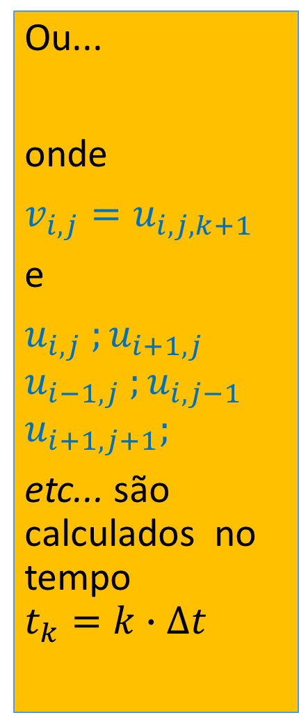
Ou...
onde
$v_{i,j}=u_{i,j,k+1}$
e
$u_{i,j} ;u_{i+1,j}$ $u_{i−1,j} ;u_{i,j−1}$
$$u_{i+1,j+1};$$
etc... são calculados no tempo
$$t_{k}=k∙∆t$$

Slide 21
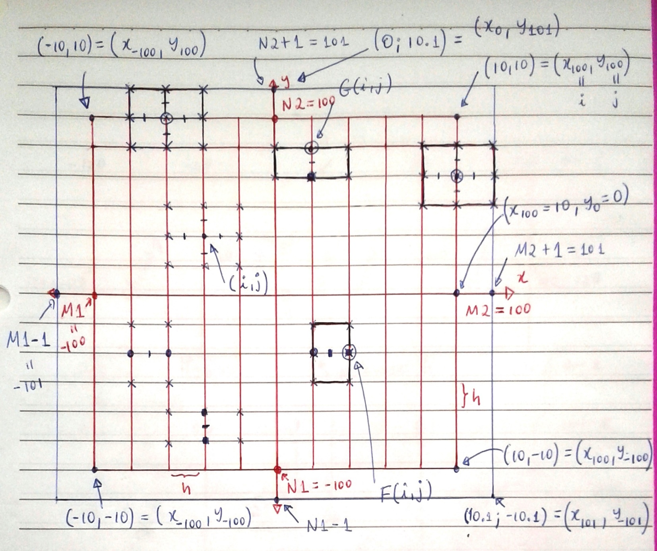

Slide 22
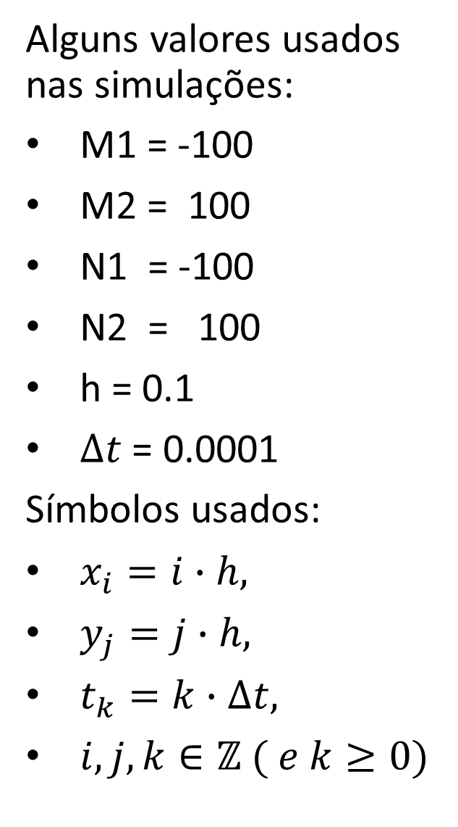
Alguns valores usados nas simulações:
M1 = -100
M2 = 100
N1 = -100
N2 = 100
h = 0.1
$∆t$ = 0.0001
Símbolos usados:
$x_{i}=i∙h,$
$y_{j}=j∙h,$
$t_{k}=k∙∆t,$
$i,j,k∈ℤ ( e k≥0)$

Slide 23
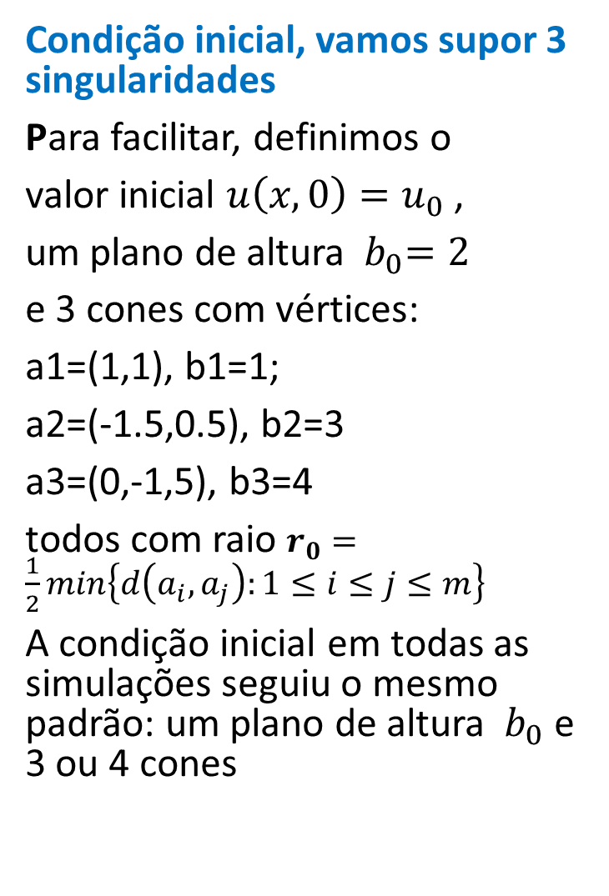
Condição inicial, vamos supor 3 singularidades
Para facilitar, definimos o
valor inicial ${u\left(x,0\right)=u}_{0}$ ,
um plano de altura ${ b}_{0}=2$
e 3 cones com vértices:
a1=(1,1), b1=1;
a2=(-1.5,0.5), b2=3
a3=(0,-1,5), b3=4
todos com raio $r_{0}=\frac{1}{2}min\left\{d\left(a_{i},a_{j}\right):1≤i≤j≤m\right\}$
A condição inicial em todas as simulações seguiu o mesmo padrão: um plano de altura ${ b}_{0}$ e 3 ou 4 cones

Slide 24
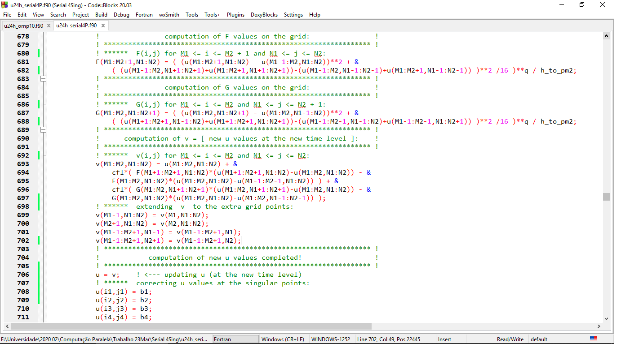
Parte principal do código

Slide 25
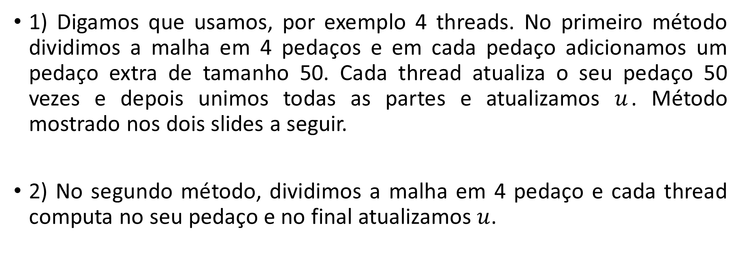
Na programação com OpenMP foi usado 2 métodos diferentes
1) Digamos que usamos, por exemplo 4 threads. No primeiro método dividimos a malha em 4 pedaços e em cada pedaço adicionamos um pedaço extra de tamanho 50. Cada thread atualiza o seu pedaço 50 vezes e depois unimos todas as partes e atualizamos $u$. Método mostrado nos dois slides a seguir.
2) No segundo método, dividimos a malha em 4 pedaço e cada thread computa no seu pedaço e no final atualizamos$u$.

Slide 26
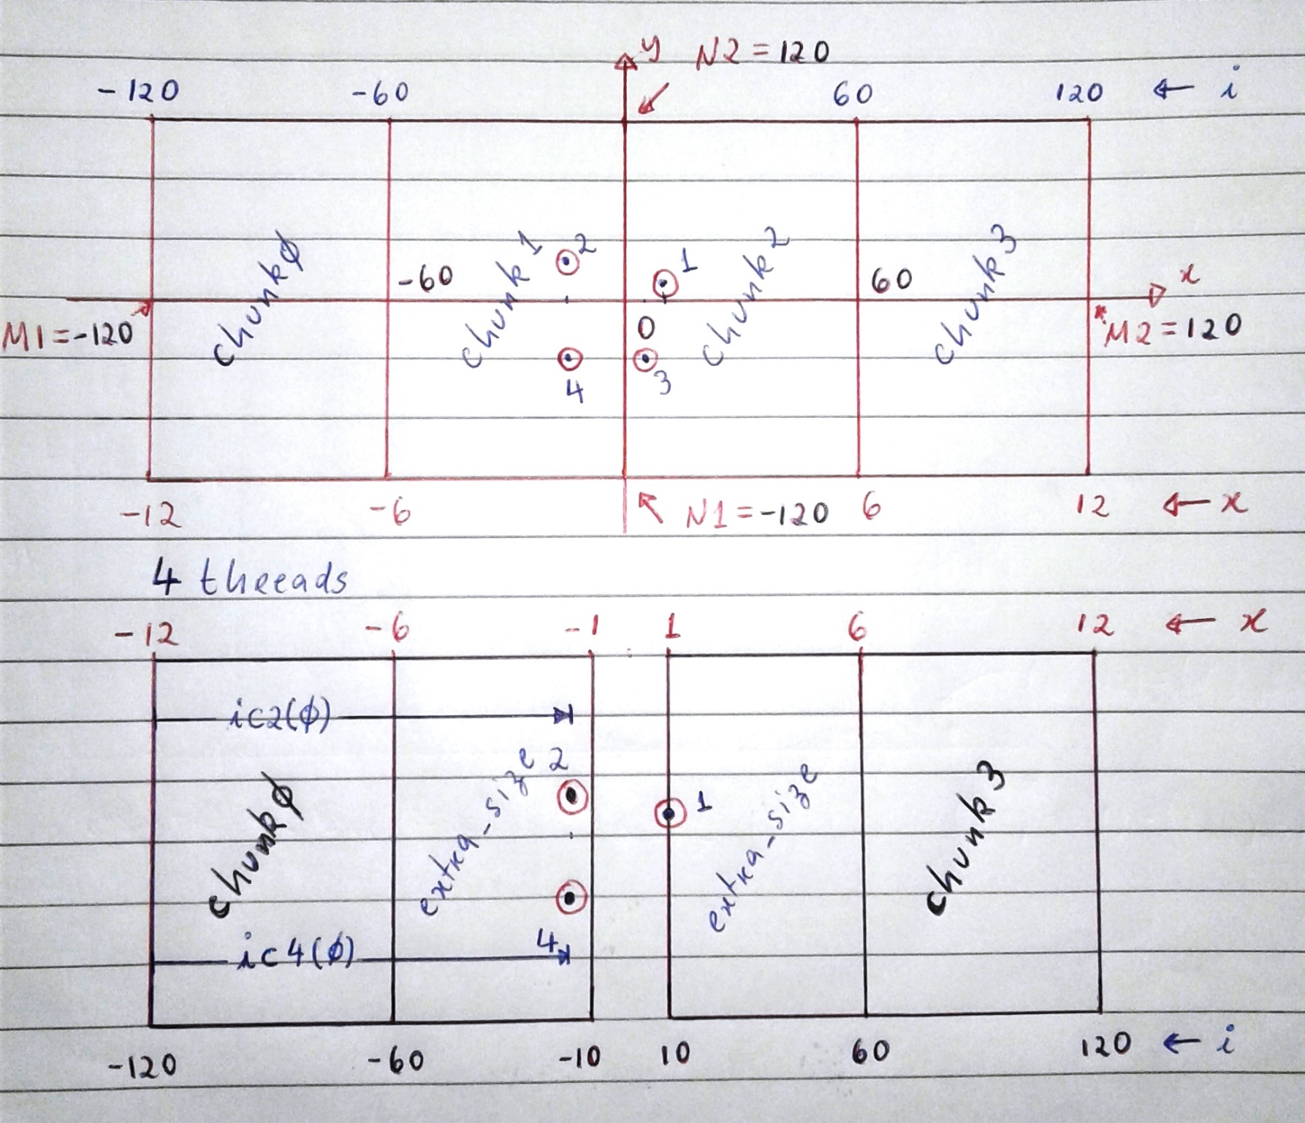

Parte Principal de u24hOpenMP.f90
Neste exemplo usamos 4 threads
M1 = N1 = - 120
M2 = N2 = 120
Cada pedaço(cada chunk) tem dimensão 60 x 240
Temos 4 chunks(4 pedaços)
Foi adicionado um pedaço-extra de 50 x 240 no lado direito do chunk0 e no lado esquerdo do chunk3.

Slide 27
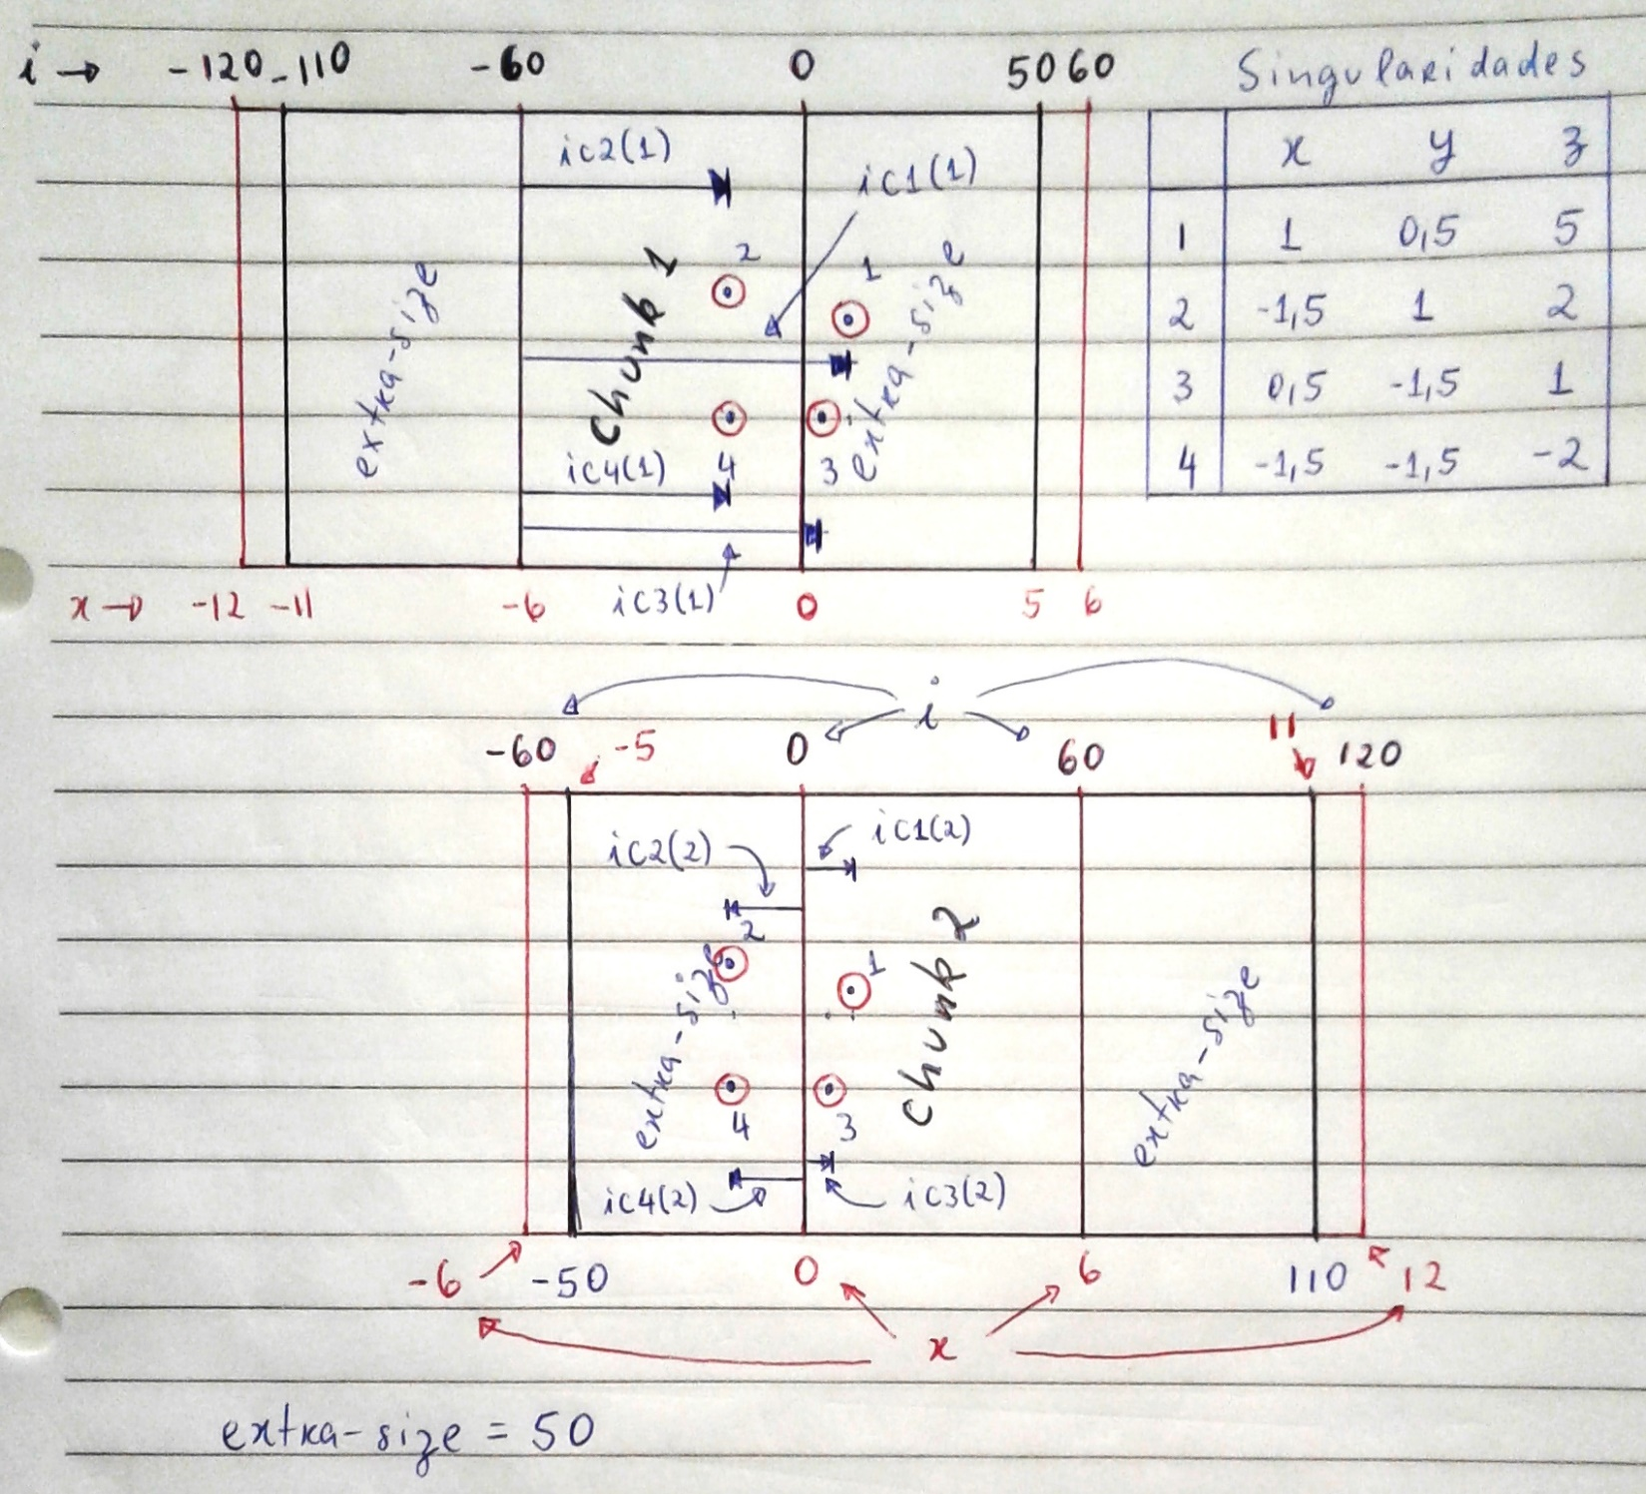
Parte Principal de u24hOpenMP.f90
Nos chunks internos foi adicionado este pedaço-extra nos dois lados
Cada thread atualizou seu respectivo chunk 50 vezes. Após as 50 atualizações os 4 chunks foram unidos atualizando o quadrado original.
Repete-se este ciclo: dividir o quadrado em 4 pedaços, cada thread atualiza 50 vezes o seu pedaço, junta os 4 pedaços e atualiza o quadrado original. Até o tempo t atingir o tempo final tF

Slide 28
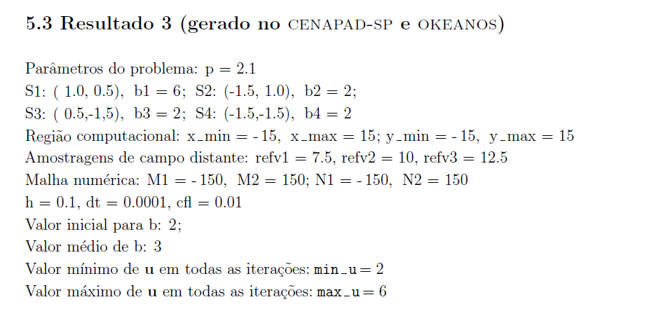
Computação feita no Cenapad-SP e Okeanos(Grécia)

Slide 29
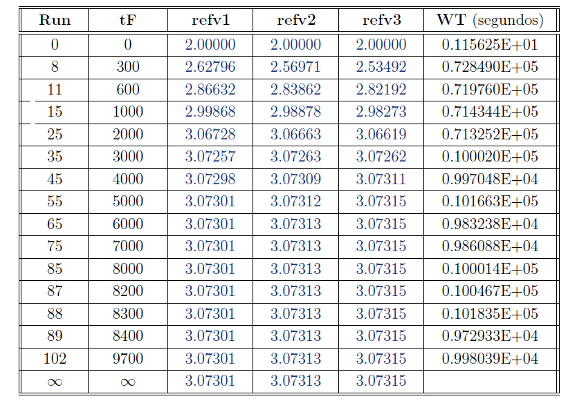
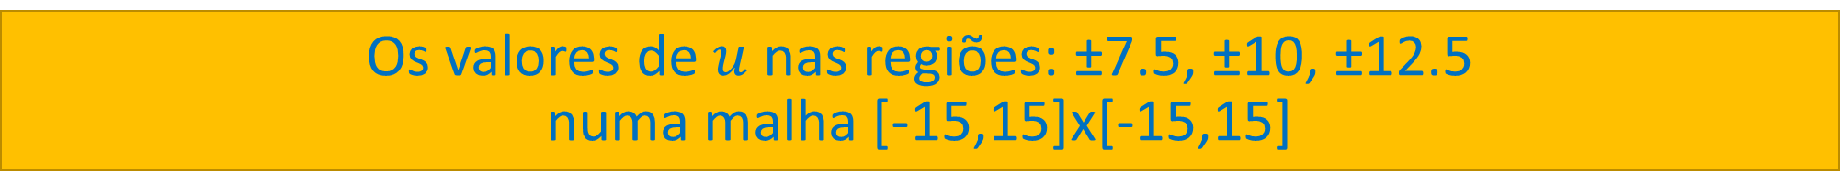
Os valores de $u$ nas regiões: ±7.5, ±10, ±12.5 numa malha [-15,15]x[-15,15]

Slide 30
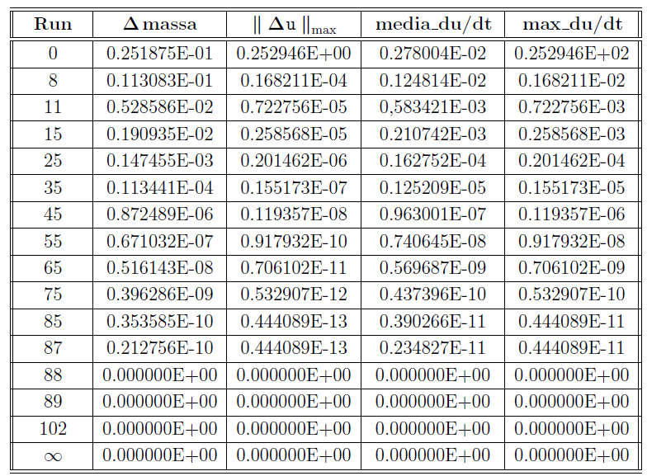

Slide 31
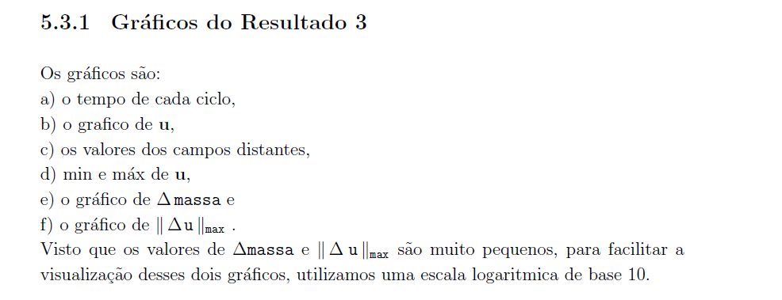

Slide 32
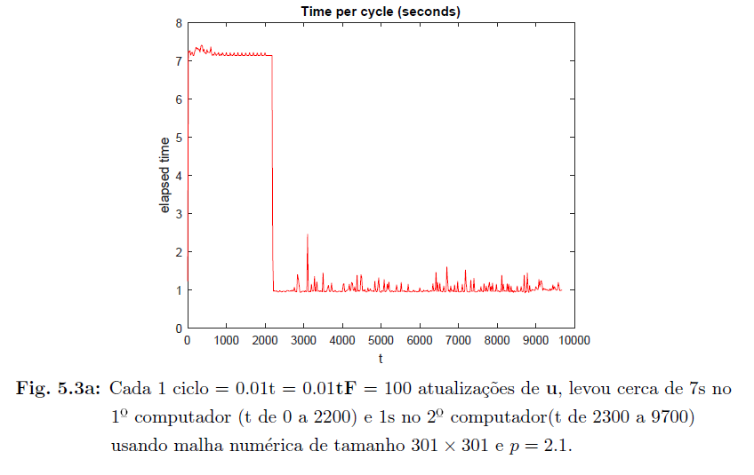
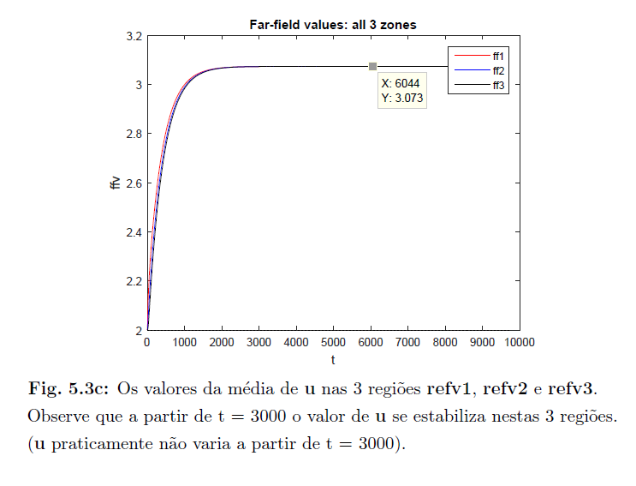
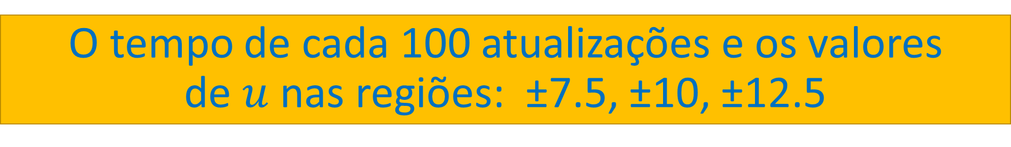
O tempo de cada 100 atualizações e os valores de $u$ nas regiões: ±7.5, ±10, ±12.5

Slide 33
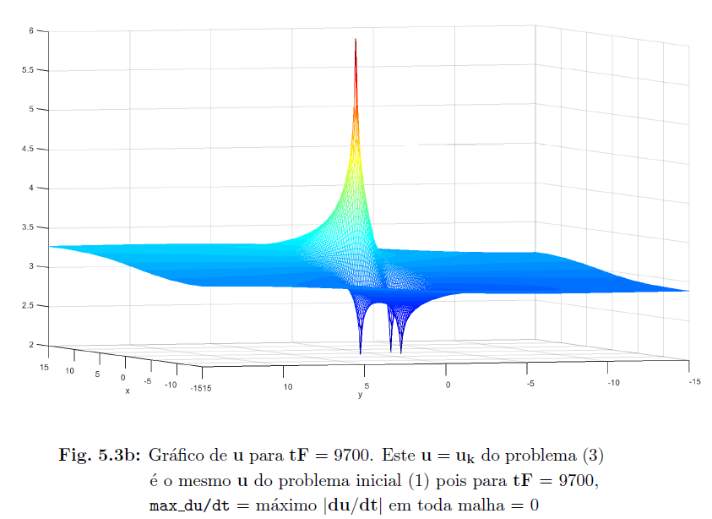
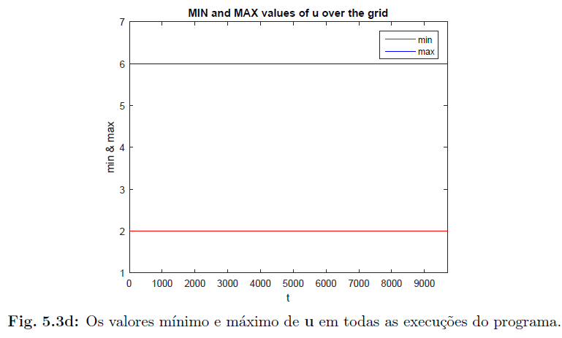
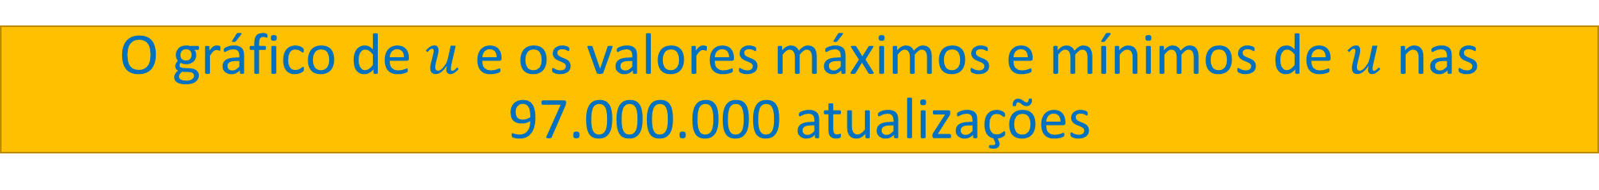
O gráfico de $u$ e os valores máximos e mínimos de $u$ nas 97.000.000 atualizações

Slide 34
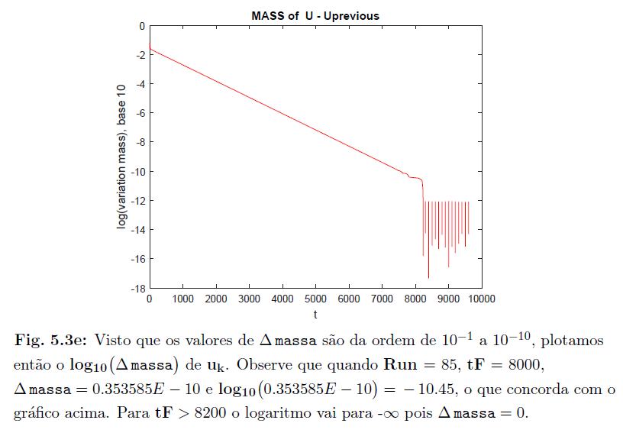
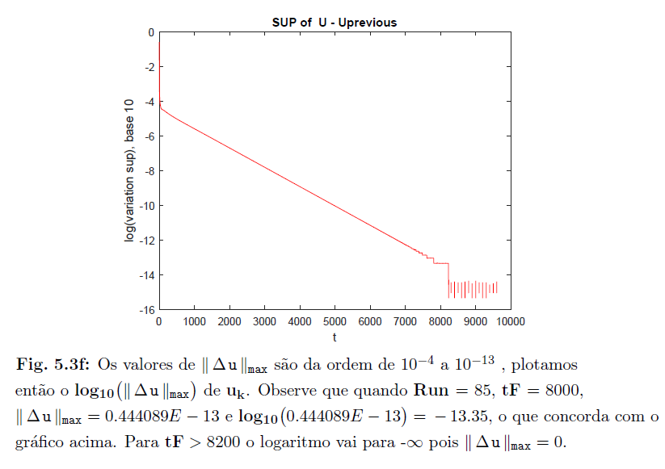

Slide 35
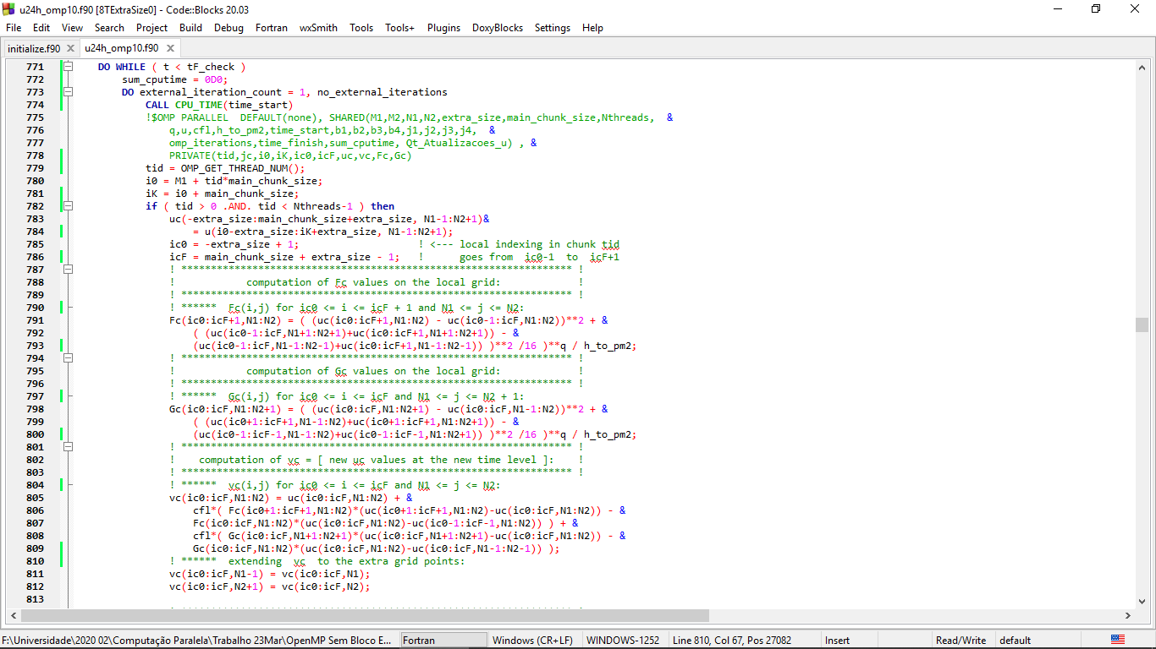

Slide 36

Comparativo: As colunas 3 a 7 estão em segundos. Na 2ª coluna cada 1 TF = 10 mil atualizações de $u$
Linha | T0 a TF | Serial(s) | 4Thread sem Bloco Extra | 8Thread com Bloco Extra | 8Thread sem Bloco Extra | 16Thread sem Bloco Extra
1 | 0 a 0.1 | 3 | 1 | 1 | 1 | 2
2 | 0.2 a 0.5 | 7 | 3 | 4 | 2 | 4
3 | 0.5 a 1 | 11 | 6 | 6 | 3 | 5
4 | 1 a 2 | 20 | 10 | 12 | 5 | 8
5 | 2 a 4 | 32 | 15 | 25 | 9 | 13
6 | 4 a 8 | 53 | 22 | 33 | 15 | 22
7 | 10 a 20 | 123 | 51 | 71 | 33 | 51
8 | 20 a 50 | 366 | 156 | 215 | 96 | 156
9 | 50 a 100 | 608 | 241 | 353 | 172 | 200
10 | 100 a 200 | 1202 | 469 | 725 | 366 | 454
11 | 200 a 300 | 1202 | 435 | 746 | 372 | 433
12 | 300 a 400 | 1210 | 434 | 750 | 379 | 447

Slide 37
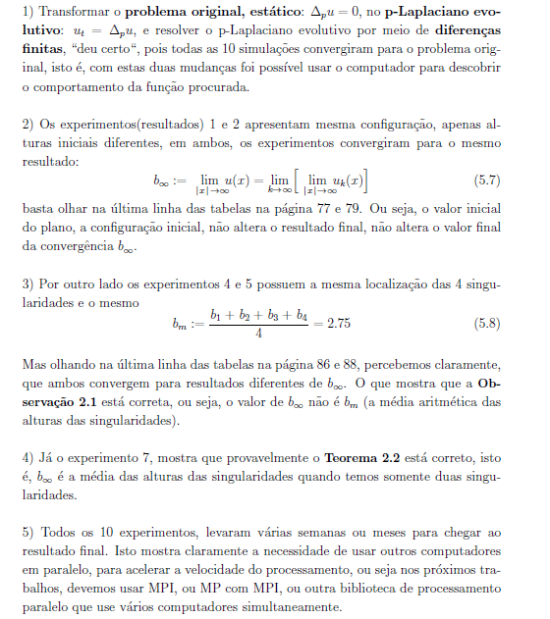
Conclusão na dissertação:
Maiores detalhes em:
https://github.com/Roberto-Hoo/Tese-RobertoHoo-PZingano-UFRGS-Matematica-2018

Slide 38
Conclusão do trabalho de Computação Paralela
1) Inicialmente na dissertação foi usado apenas o código serial e o código com OpenMP com blocos extras de tamanho 50(primeiro método). Foi usado os computadores do Cenapad(Campinas-Brasil), Global-Okeanos(Grécia) e Grid5000(França)
2) Tentei várias vezes implementar o segundo método(sem bloco extra) mas sempre era mais lento que o primeiro método. Agora neste trabalho de Computação paralela, estudando melhor as diretivasde OpenMP: - critical, shared, private, master, for, etc..- consegui implementar uma versão do segundo método(sem os blocos extras) cujos testes acima se mostraram mais rápidos que com blocos extras.
3) O entendimento detalhado e profundo das várias diretivas de OpenMP, leva tempo e prática.
4) Na último parágrafo da dissertação foi dito que a computação daqueles resultados levaram vários meses, logo é imperativo o uso de MPI ou MPI + OpenMP em projetos similares como este no futuro.

Slide 39
FIM !!!

